Slide 1


프로젝트: 지점 방문 예약 및 번호표 DT화 개선 프로젝트
부제 : 번호표는 일부분일 뿐 번호표로 데이터를 쌓겠다. / 손님 편의 증진, 데이터 확보 일석이조 하나금융그룹
 | 이름 | 박천호
 | 날짜 | 2020.05.07
 | 버전 | 2.00

Slide 2
주제 세부사항 + 기능 고민
나만의 스토리 / 강점을 넣어라
전공 경험 융합해서 프로젝트 기획
전공 : 경제 경영학적 관점
경험 : ERP 영업 세일즈 손님기반
대용량 데이터? API? 로그? 인덱스? 인공지능? 데이터분석?
쌓은 데이터 활용 방법 서비스개선 HR 지점관리
쌓인 데이터를 어떤 식으로 이쁘게 나타낼까? 파이썬
모바일 번호표라는 개별의 어플이 있다면 분리 독립된 서비스 디자인 적인 요소
큰글씨,음성안내 따듯한 it
이름으로 불러주었을 때 그는 나에게 와서 꽃이 되었다.
예상 대기 시간을 번호표 발급전에 알려 주어야 합니다.

Slide 3
비즈니스적 관점으로 본 프로젝트
이 프로젝트로 어떤 비즈니스를 하고 싶은가
- 손님들의 방문 불편을 최소화한다. (방문 전 번호표, 지점상황, 구비서류)
- 청구업무 담당자들이 손님들의 업무를 미리 파악하여 업무의 효율을 높이고 싶다
- 모바일 번호표로 쌓인 데이터를 통해 다양한 의사결정에 활용한다.
이 비즈니스는 누가 사용하는가?
- 지점 방문 손님
- 창구 업무 담당자
- 지점 관리자, 데이터로 의사 결정이 필요한 자
이 비즈니스가 왜 필요한가?
- 물리적 번호표 발급을 하려면 은행에 직접 가야하고 사전에 얻을 수 있는 정보가 없음
- 손님들의 편의를 증진하고 컨택트 방식의 금융 속에서 언텍트 소비 욕구를 최대한 충족
- 손님의 내방 기록을 데이터화 해서 추후 다양한 의사결정에 참고하기 위해
- 설문조사 결과 은행 방문 시 불편한점 개선

Slide 4
01. 주제
프로젝트 고안배경
소비 및 경제 활동을 주도하는 MZ세대(90년대생)은 디지털로 업무 처리를 원하고 선호함
기존 하나1Q 대기표 보관함 / 디지털 브런치에서 손님 편의 증대 요소 추가가 프로젝트의 목표
대다수의 손님이 이용하시는 기존 번호표 키오스크는 직접 방문해야 지점의 상황을 파악가능
100% 언-택트가 어려운 금융 서비스의 경우 손님의 편의 증진과 직원의 업무 처리 속도 향상을 추구하려면
방문 전 비대면 가능 업무인지, 원하는 직원과 상담이 가능한지, 지점의 혼잡도 등을 고객에게 전달하고자 함
구로,가산,을지로,홍대 등 내방하시는 손님의 연령층을 고려하여 디지털 특화 지점으로 지정하여 운영을 기획

Slide 5
프로젝트 개요
은행에 방문을 사전에 예약해서 번호표를 뽑는 시스템(하나1Q : 대기표 보관함 / 디지털 브런치)에
손님의 편의성 증진 & 직원의 업무 처리 속도 향상
1. 은행업무가 필요한 경우 바로 찾아가지 않고 하나1Q 어플을 킨다.
2. 비대면 가능 업무인지, 원하는 직원과 상담이 가능한지, 지점의 혼잡도를 손님께 전달
3. 방문 지점과 기존 상담원, 빠른 상담을 고르면 업무의 세부 사항 선택
4. 지점의 창구직원이 손님의 요구사항 미리 확인후 준비 필요하면 정보 조회
5. 보다 빠른 업무 처리 및 손님의 어플 속에 들어있던 금융거래 정보로 추가적 매출 창출 기회
제약사항
고객 정보를 암호화 하여 전송하는 것이 관건
IT친화 고객층에게는 편리한 서비스지만 소외 되는 고객층이 생기지 않도록 점포 특성을 고려해야함
기존 하나1Q 대기표 보관함 / 디지털 브런치가 존재

Slide 6
02. 모델링
요구사항 -> 개념적 데이터 모델링 -> 논리적 데이터 모델링(ERD)
소비 및 경제 활동을 주도하는 MZ세대(90년대생)은 디지털로 업무 처리를 원하고 선호함
기존 하나1Q 대기표 보관함 / 디지털 브런치에서 손님 편의 증대 요소 추가가 프로젝트의 목표
대다수의 손님이 이용하시는 기존 번호표 키오스크는 직접 방문해야 지점의 상황을 파악가능
100% 언-택트가 어려운 금융 서비스의 경우 손님의 편의 증진과 직원의 업무 처리 속도 향상을 추구하려면
방문 전 비대면 가능 업무인지, 원하는 직원과 상담이 가능한지, 지점의 혼잡도 등을 고객에게 전달하고자 함
구로,가산,을지로,홍대 등 내방하시는 손님의 연령층을 고려하여 디지털 특화 지점으로 지정하여 운영을 기획

Slide 7
일반 사용자 요구사항
방문할 지점을 어플로 미리 검색하고 싶다. -> 카카오 디벨로퍼 지도?
은행 방문전에 은행의 혼잡도를 알고 싶다. (계산필요 - 대기고객수)
은행 방문전에 대기 순번을 알고 싶다. = 지점에 가기전에 번호표를 발급받고 싶다.
은행 방문전에 내가 해야 하는 업무가 비대면 가능 업무인지를 알고 싶다.
은행 방문전에 내가 하는 업무의 구비서류를 알고 싶다.
중간에 안 가게 된다면 번호표를 취소하고 싶다. 부르고 안 오면 넘기기 알려주기
내가 하고자 하는 업무를 미리 텔러가 알았으면 좋겠다.
앞사람이 줄어들 때(3,2,1명) 팜업을 받고 싶다.
(추가적)입출금 및 단순 업무는 빠르게 업무를 선택 가능하게
(추가적)자산관리 및 종합적 상담은 텔러의 약력, 자격사항, 경력, 평점, 이달의 우수 직원을 보고 선택하고 싶다.

Slide 8
텔러 사용자 요구사항
내가 담담하는 (기업창구, 개인창구)의 업무를 빠르게 진행하고 싶다.
내가 상담해야 하는 고객의 업무를 미리 간략하게 라도 인지하고 싶다.
내가 만나야 하는 고객에 대하여 미리 알고 싶다.
내가 처리하는 업무가 업무별 시간대별로 기록되었으면 좋겠다.
내가 처리하는 업무의 소요 시간과 지점, 다른 지점의 행원들과 비교를 해보면 좋겠다.
내가 특화된 업무를 데이터를 통해 도출하고 싶다.
하루 우리 지점을 방문한 고객의 숫자와 어떤 업무를 했는지 쉽게 기록하고 파악하고 싶다.

Slide 9
관리자, 의사결정자 요구사항
지점 관리자
지점장급의 사용자로써 현재 지점의 대기 인원과 창구 별 대기인원을 한눈에 보고싶다.
현재 업무중인 인원들을 알고 싶다 = 현장의 상황을 파악하여 지점을 운영하고 싶다.
텔러들의 업무 처리량과 속도를 파악하고 싶다.
하루 우리 지점을 방문한 고객의 숫자와 어떤 업무를 했는지 쉽게 기록하고 파악하고 싶다.
프로그램을 통한 데이터 구축으로 지점별 서비스 특성과 개선점을 파악하고자 한다.
지역 권역 별 관리자에게 지점의 현황을 보고하고 싶다.
데이터를 통한 의사 결정자
텔러들의 데이터를 가지고 인사고과 및 성과의 기준으로 판단하게 시각화 하고 싶다.
방문하신 손님들의 데이터를 가지고 지점별 특성을 분석하여 특화된 직원들을 배치하고 싶다.
프로그램을 통한 데이터 구축으로 지점별 서비스 특성과 개선점을 파악하고자 한다.

Slide 10
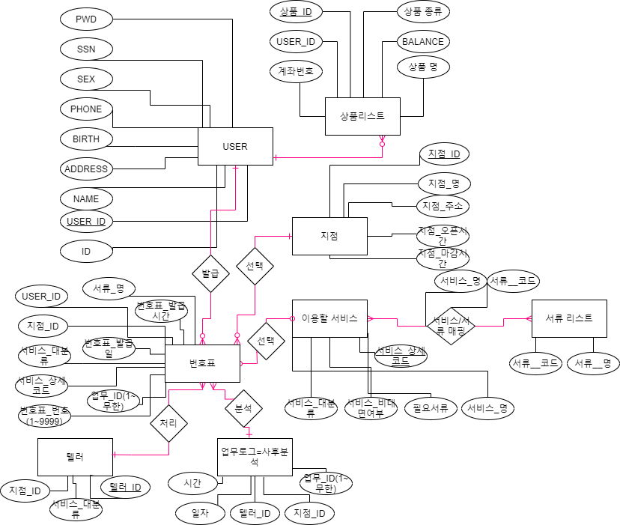
개념적 데이터 모델링

Slide 11
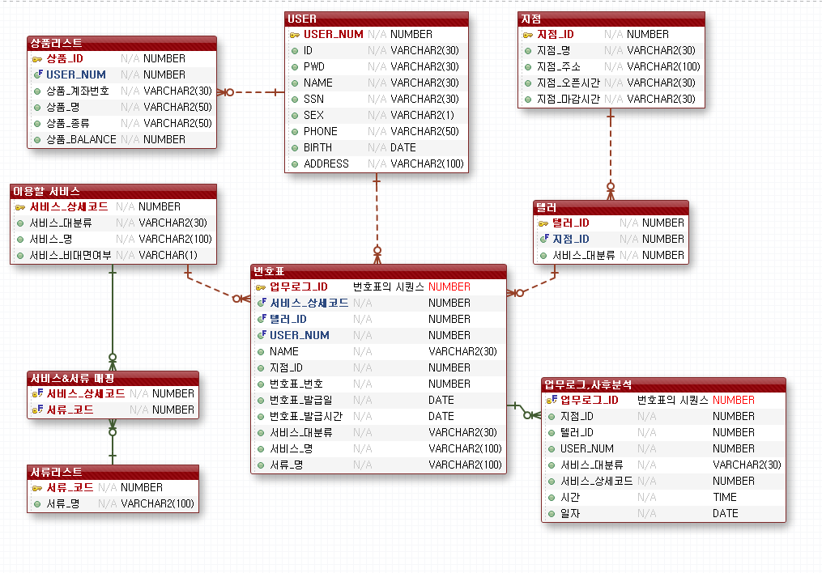
논리적 데이터 모델링

Slide 12
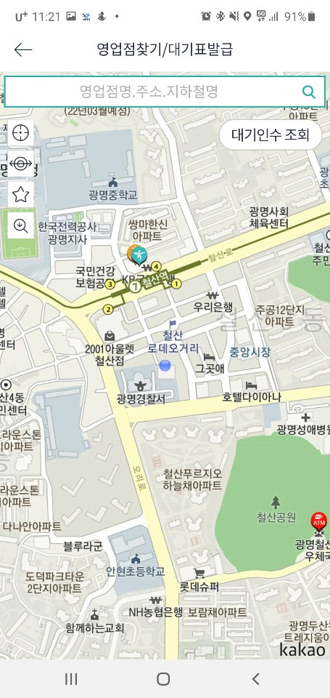
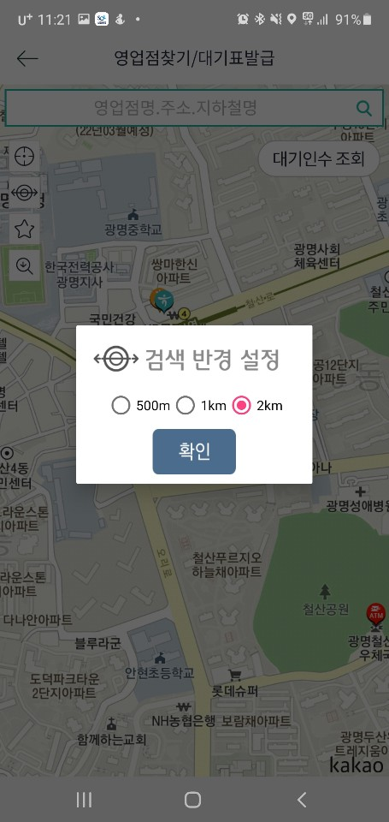
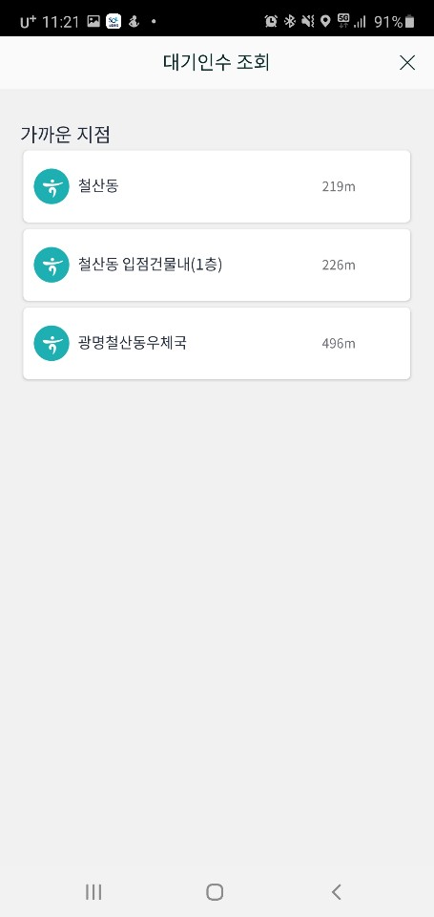
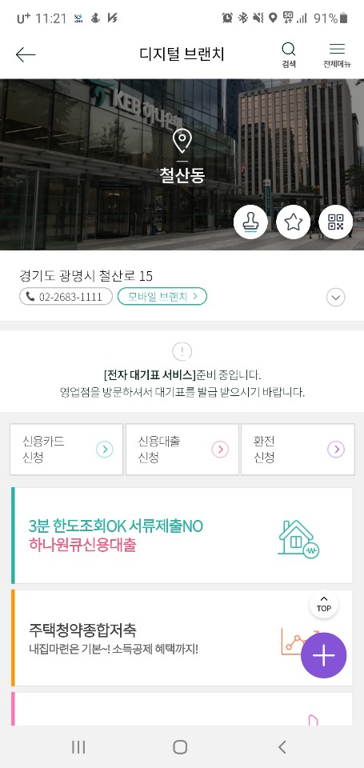
현재 주요 금융사의 서비스 제공 현황
하나1Q

Slide 13
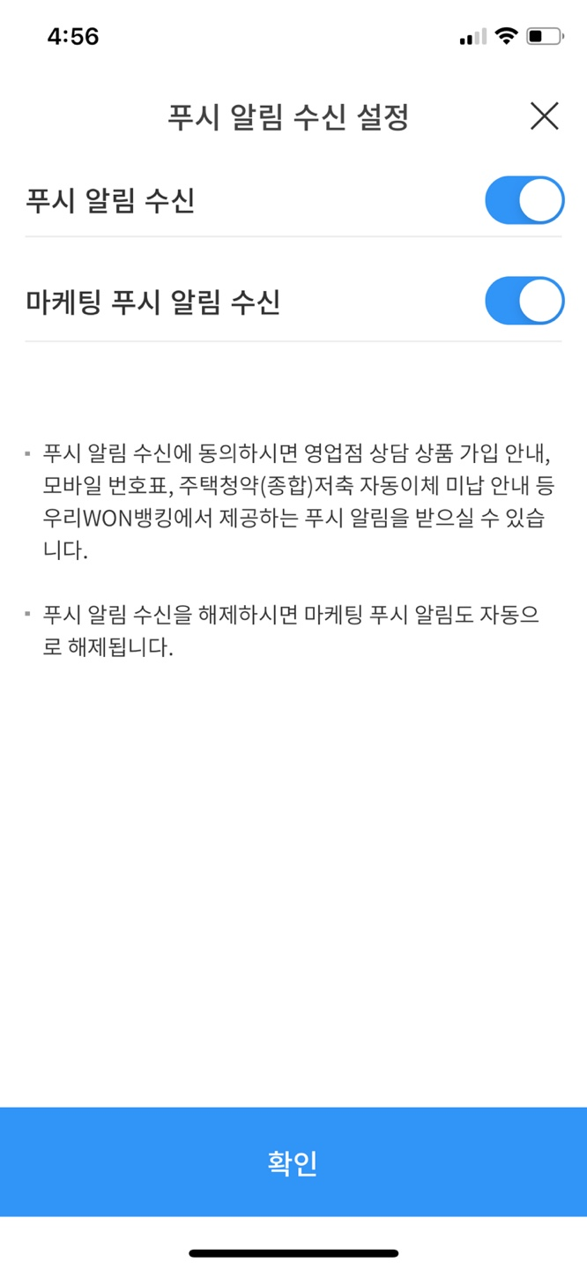
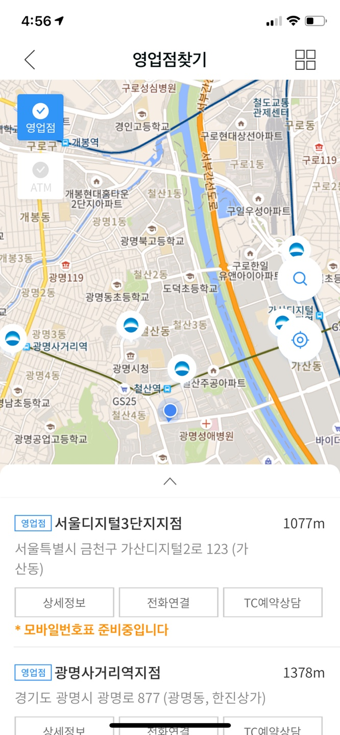
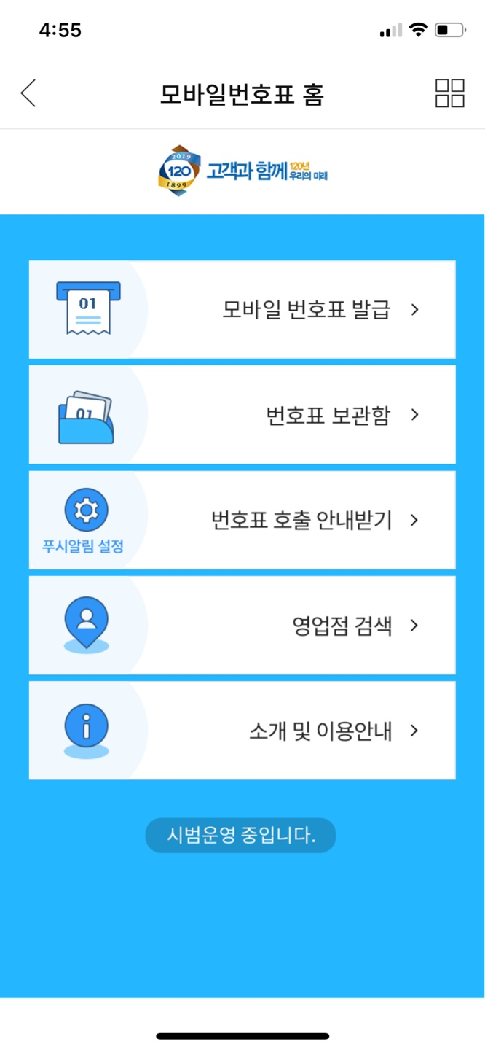
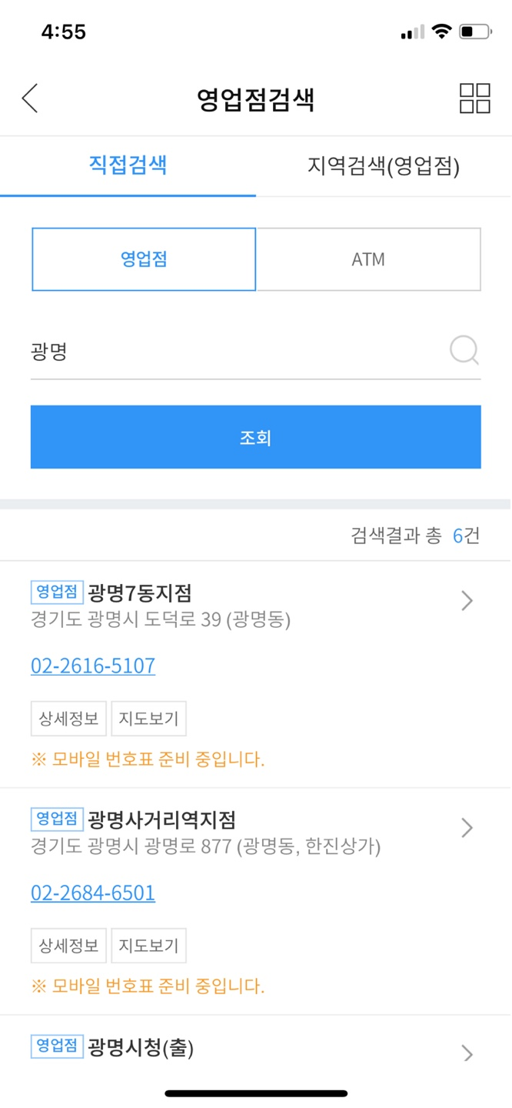
현재 주요 금융사의 서비스 제공 현황
우리 등촌지점 됨

Slide 14
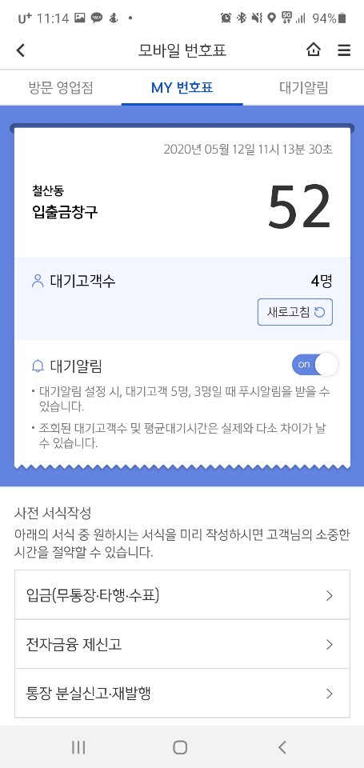
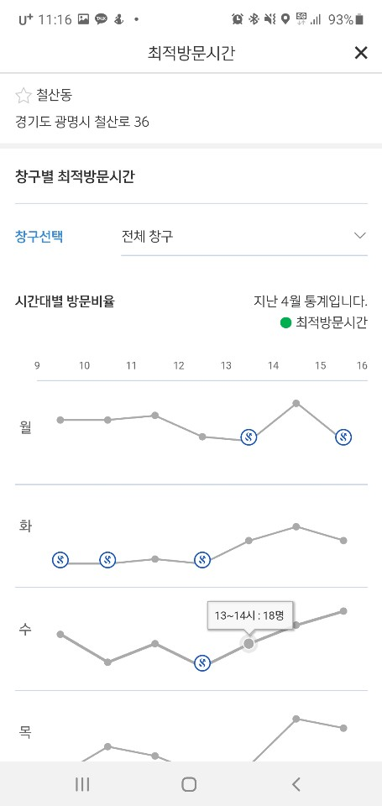
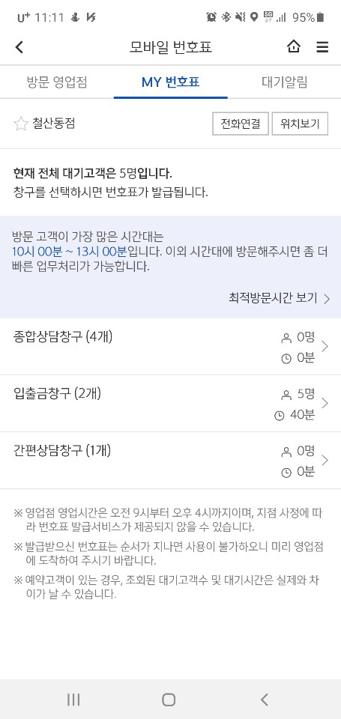
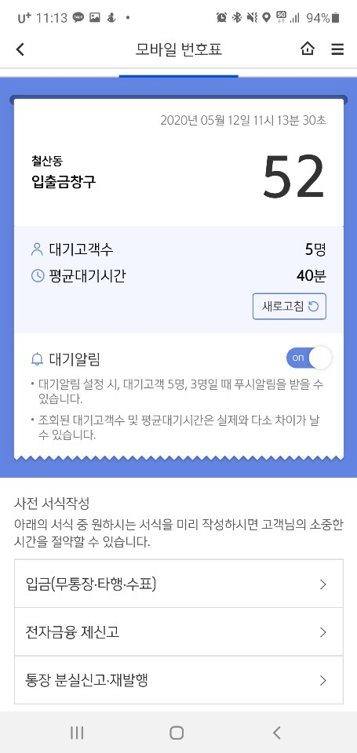
현재 주요 금융사의 서비스 제공 현황
신한

Slide 15
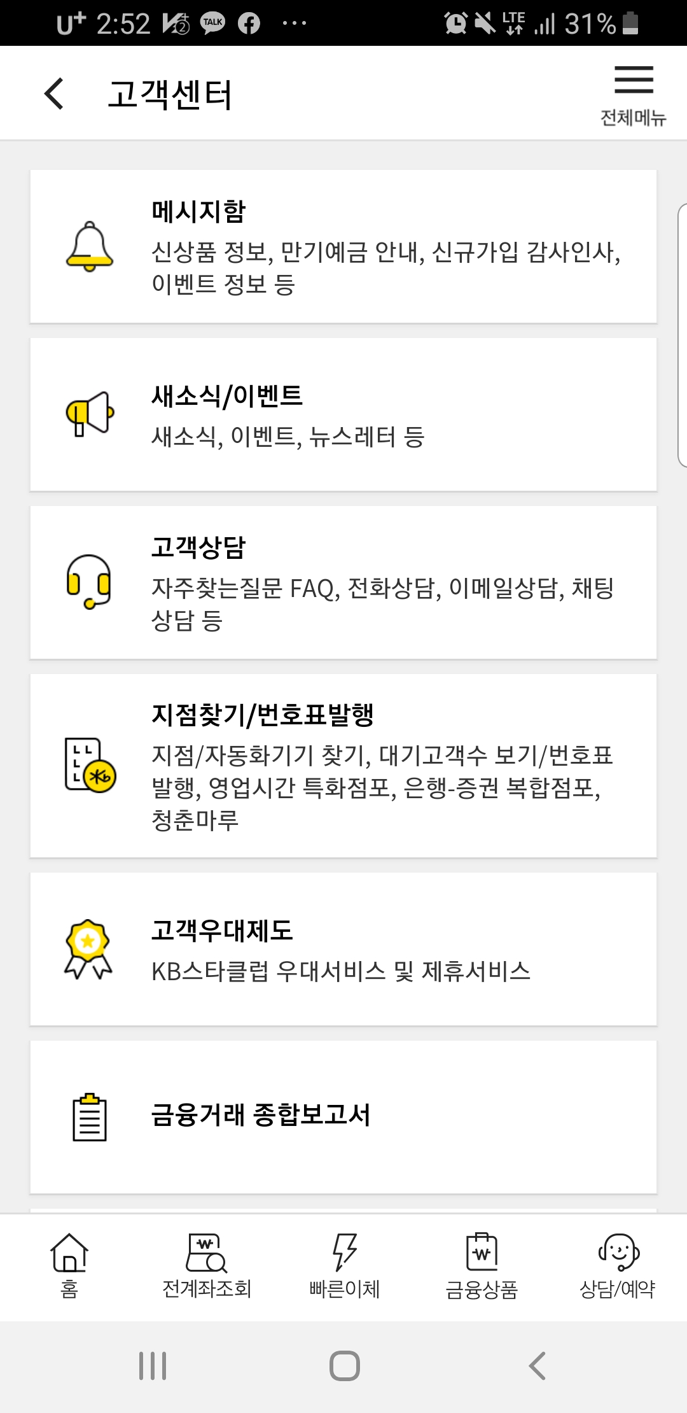
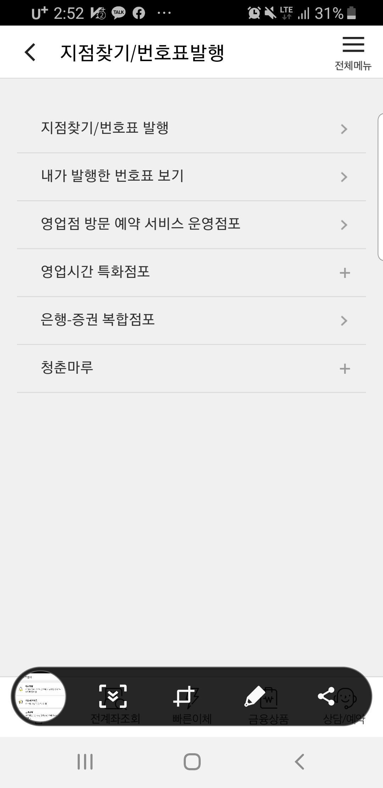
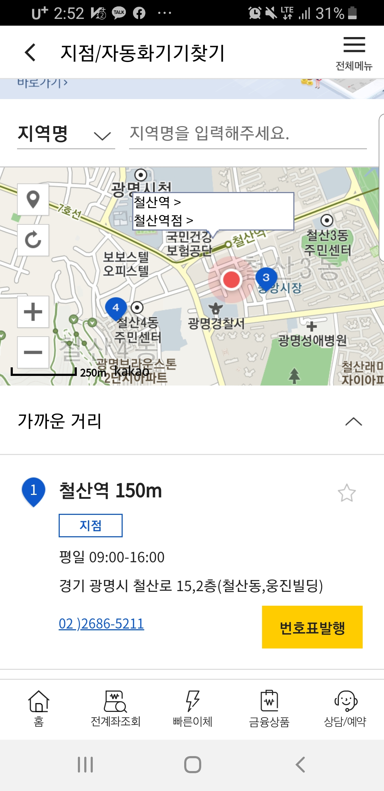
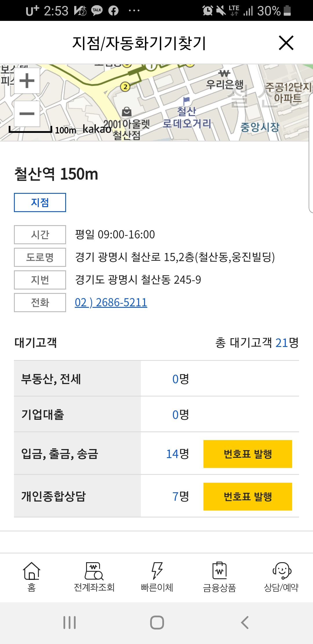
현재 주요 금융사의 서비스 제공 현황
국민

Slide 16
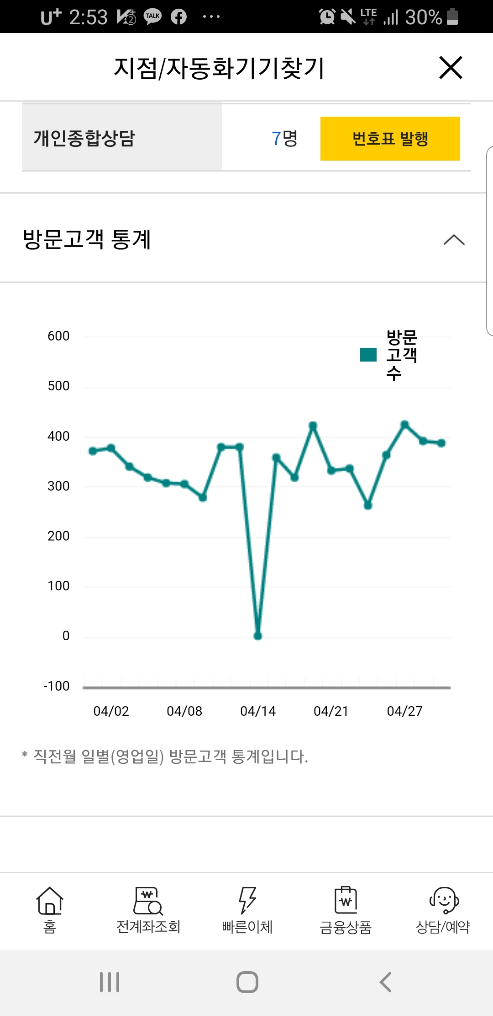
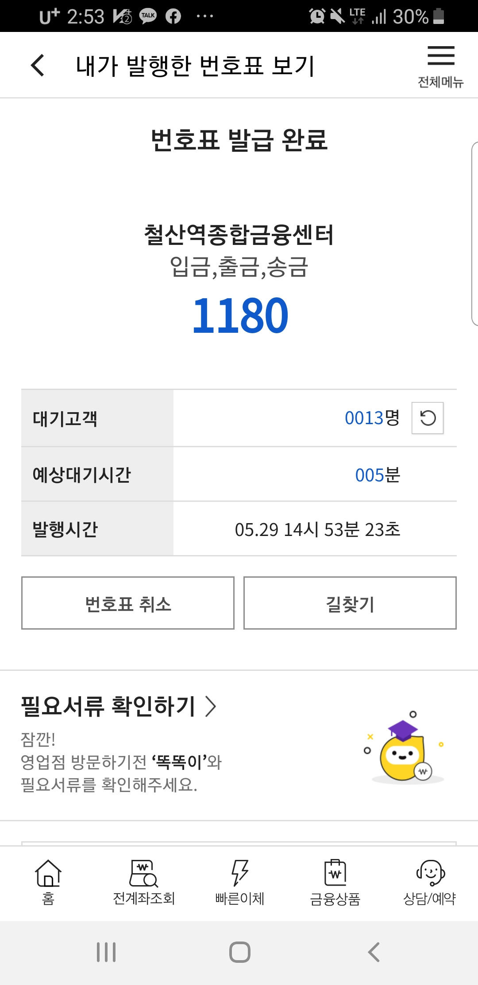
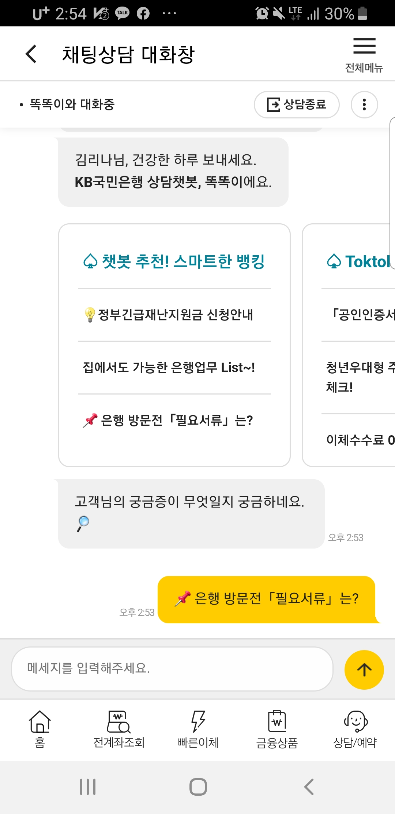
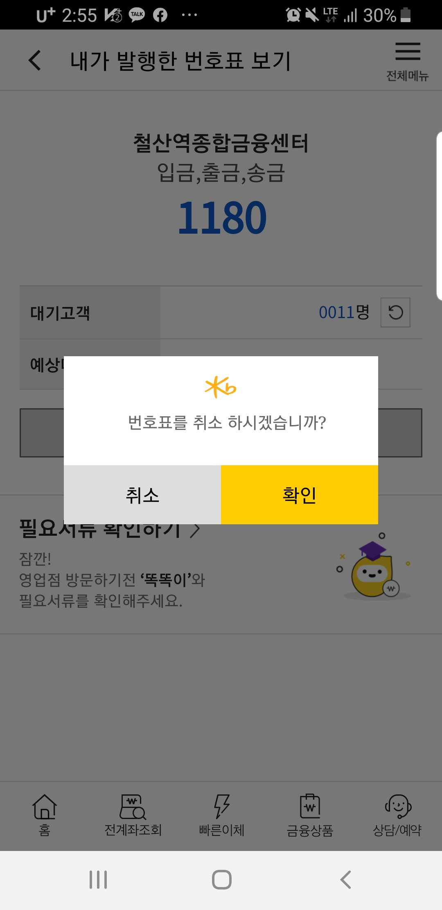
현재 주요 금융사의 서비스 제공 현황
국민

Slide 17
소프트웨어 개발 생명주기암기!
계획 = 기획 - 타당성 조사 하고 계획 기획 - 범위(SCOPE)->일정,비용
손님의 요구사항 분석 WHAT - 사용자에게서 요구사항 추출이 어려움 - 추출(내가 고객이라고 생각하고/일반적인인 추출 사람,문서,기존시스템(유사서비스))->분석(기능(핵심,주요,부가),성능+a,보안+a,안정성,복구)->명세->검증->관리
설계 HOW
-------40%
개발
-------20%
테스트 - 단위 통합,시스템,인수,ETC -> 플젝도 미리 개발하고 테스트 시간 충분하게 확보해야함!!
---------40%
이행(릴리즈) = 이행=환경을 이해 해야함 개별적으로 개발하거나 서버에 리모트로 붙어서 하거나 소스코드 유출방지!!
개발환경(다수의서버와소프트웨어) / 테스트환경(서버) / 운영환경(서버)
개발환경에서 테스트환경으로 이행=릴리즈한다
이행=릴리즈(배포)
운영 & 유지보수
SDLC
SOFTWEAR
DELVELOPMENT
LIFE
CYCLE

Slide 18
계획 분석
요구사항 - 설문조사
개발 목적
개발환경
개발 일정
Db구조
기능소게
시연
보완점
요구사항서 사용자 관리자
기능설명서
포트폴리오 – 주제 uml 기능 왜만들었나 개발사양서 제품사양서
구동하는 동영상

Slide 19
이후 기술된 아이디어는 생각만 해봤습니다.
첫번째 아이디어가 정말 아니다 싶으면 스페어로 디벨롭 하겠습니다.^^

Slide 20
프로젝트: 기업 법인카드 한도 조정 DT화 프로젝트
 | 이름 | 박천호
 | 날짜 | 2020.05.07
 | 버전 | 1.00

Slide 21
01. 주제
프로젝트 주제
YYYY년 기준으로 하나금융 그룹의 소매금융의 대출은 30% 이상을 차지 하고 있으나 대출 관련
핀테크 전략 및 정책은 기업 금융 중심으로 추진되고 있다. 이에 대출관련 소매금융의 활성화와
고객의 편의성 증대를 위해 인터넷상에서 대출 가능 여부를 자가 진단하는 전문가 시스템을 개발.
제약사항/가정
기등록된 계정과 아이디를 가진 고객에 한정
고객의 신용 데이터는 등록된 재산과 자산으로 한정 3) 신용정보 기관과 연계는 Stub 서버 구축

Slide 22
프로젝트: 개인사업자를 위한 신용카드 발급 진단 심사
 | 이름 | 박천호
 | 날짜 | 2020.05.07
 | 버전 | 1.00

Slide 23
01. 주제
프로젝트 주제
YYYY년 기준으로 하나금융 그룹의 소매금융의 대출은 30% 이상을 차지 하고 있으나 대출 관련
핀테크 전략 및 정책은 기업 금융 중심으로 추진되고 있다. 이에 대출관련 소매금융의 활성화와
고객의 편의성 증대를 위해 인터넷상에서 대출 가능 여부를 자가 진단하는 전문가 시스템을 개발.
제약사항/가정
기등록된 계정과 아이디를 가진 고객에 한정
고객의 신용 데이터는 등록된 재산과 자산으로 한정 3) 신용정보 기관과 연계는 Stub 서버 구축

Slide 24
프로젝트: 금융거래 한도계좌 DT화
WITH 건보자격득실 DATA 연동
 | 이름 | 박천호
 | 날짜 | 2020.05.07
 | 버전 | 1.00

Slide 25
01. 주제
프로젝트 주제
YYYY년 기준으로 하나금융 그룹의 소매금융의 대출은 30% 이상을 차지 하고 있으나 대출 관련
핀테크 전략 및 정책은 기업 금융 중심으로 추진되고 있다. 이에 대출관련 소매금융의 활성화와
고객의 편의성 증대를 위해 인터넷상에서 대출 가능 여부를 자가 진단하는 전문가 시스템을 개발.
제약사항/가정
기등록된 계정과 아이디를 가진 고객에 한정
고객의 신용 데이터는 등록된 재산과 자산으로 한정 3) 신용정보 기관과 연계는 Stub 서버 구축

Slide 26
프로젝트: 개인 고객을 위한 펀드 소팅 프로세스 시스템
 | 이름 | 박천호
 | 날짜 | 2020.05.07
 | 버전 | 1.00

Slide 27
01. 주제
프로젝트 주제
YYYY년 기준으로 하나금융 그룹의 소매금융의 대출은 30% 이상을 차지 하고 있으나 대출 관련
핀테크 전략 및 정책은 기업 금융 중심으로 추진되고 있다. 이에 대출관련 소매금융의 활성화와
고객의 편의성 증대를 위해 인터넷상에서 대출 가능 여부를 자가 진단하는 전문가 시스템을 개발.
제약사항/가정
기등록된 계정과 아이디를 가진 고객에 한정
고객의 신용 데이터는 등록된 재산과 자산으로 한정 3) 신용정보 기관과 연계는 Stub 서버 구축

Slide 28
프로젝트: 기업고객의 신용카드 데이터를 통한
부실률 예측 시스템
 | 이름 | 박천호
 | 날짜 | 2020.05.07
 | 버전 | 1.00

Slide 29
01. 주제
프로젝트 주제
YYYY년 기준으로 하나금융 그룹의 소매금융의 대출은 30% 이상을 차지 하고 있으나 대출 관련
핀테크 전략 및 정책은 기업 금융 중심으로 추진되고 있다. 이에 대출관련 소매금융의 활성화와
고객의 편의성 증대를 위해 인터넷상에서 대출 가능 여부를 자가 진단하는 전문가 시스템을 개발.
제약사항/가정
기등록된 계정과 아이디를 가진 고객에 한정
고객의 신용 데이터는 등록된 재산과 자산으로 한정 3) 신용정보 기관과 연계는 Stub 서버 구축

Slide 30
프로젝트: 퇴직연금 가입자가 WEB에서
연금상황 파악 프로세스
 | 이름 | 박천호
 | 날짜 | 2020.05.07
 | 버전 | 1.00

Slide 31
01. 주제
프로젝트 주제
YYYY년 기준으로 하나금융 그룹의 소매금융의 대출은 30% 이상을 차지 하고 있으나 대출 관련
핀테크 전략 및 정책은 기업 금융 중심으로 추진되고 있다. 이에 대출관련 소매금융의 활성화와
고객의 편의성 증대를 위해 인터넷상에서 대출 가능 여부를 자가 진단하는 전문가 시스템을 개발.
제약사항/가정
기등록된 계정과 아이디를 가진 고객에 한정
고객의 신용 데이터는 등록된 재산과 자산으로 한정 3) 신용정보 기관과 연계는 Stub 서버 구축

